Slide 1


Fundamentos básicos Angular

Slide 2
Services
Los servicios de angular son una de las ”herramientas” mas potentes de angular y que nos va a resultar de lo más útil.
Los servicios se utilizan principalmente para gestionar los datos que utilizamos en nuestras aplicaciones y poder acceder a ellos desde cualquier punto, ya que tendremos todo dividido por módulos y componentes y mejor centralizarlo.
Vamos a evitar de esta manera repetir código, evitar que exista un acoplamiento excesivo entre componentes y todo esto va a hacer que nos sea mas cómodo trabajar y mejorar la escalabilidad.

Slide 3
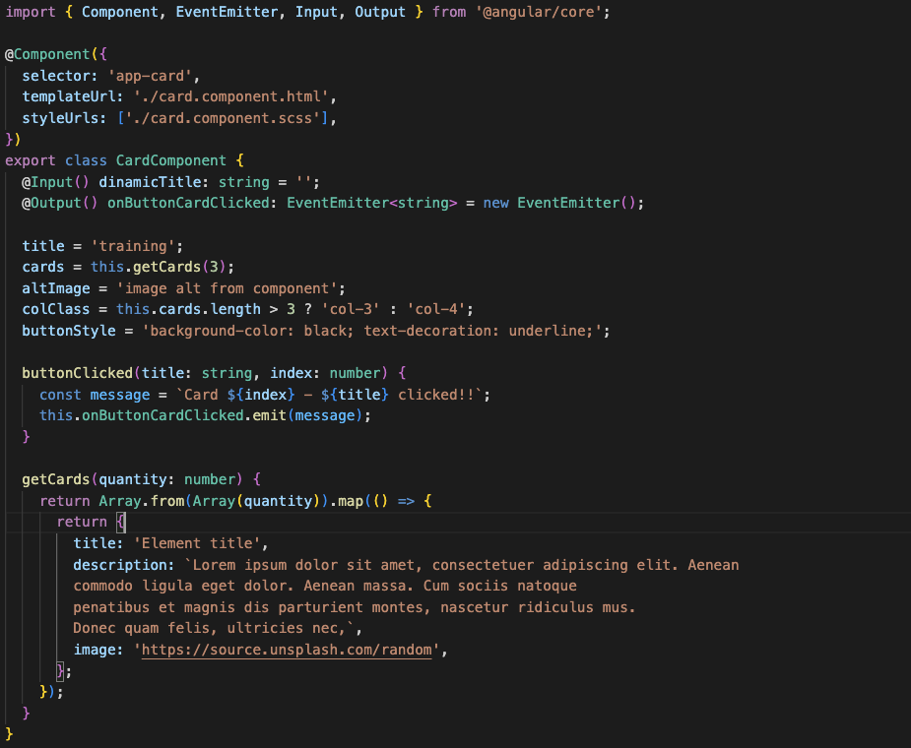
Services
Siguiendo con el ejemplo de tarjetas que hasta ahora. Vamos a ver de qué manera podemos aprovecharnos de los beneficios y como usar estos servicios.
Partimos del código que vemos en la imagen y en primer lugar vamos a identificar qué código tiene relación los datos.

Slide 4

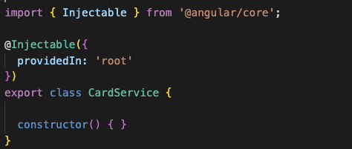
Services
Lo siguiente que vamos a hacer es crear el servicio, para ello lo que vamos a hacer es utilizar el CLI como hemos hecho hasta ahora ya que también dispone de un comando para ello:
ng generate service services/“nombre del servicio”
ng g s services/“nombre del servicio”
Vamos a generar también un directorio para añadir el servicio y que no esté en la raíz utilizando en el mismo comando la ruta services/nombreservicio.
Una vez lo tenemos creado vamos a ver de qué está compuesto.
card.service.ts

Slide 5
Services
Vemos que el fichero generado no tiene apenas contenido, un decorador y el export de la clase con un constructor vacio.
Vamos a pararnos solo a explicar que es esto de injectable. Este decorador lo que va a hacer es incluir nuestra clase dentro del sistema de inyección de dependencias de nuestra aplicación. Es decir, vamos a poder inyectar nuestra clase/servicio y tenerla disponible donde lo precisemos.
Al igual que el decorador component, el decorador injectable también puede recibir una serie de datos para cargar una configuración concreta.
Vemos que se ha añadido provideIn: ‘root’ a este objeto de configuración, lo que va hacer esto es que va importar este servicio a nivel global de la aplicación (‘root`) y por tanto no va a hacer falta importarlo ni exportarlo en ningún sitio más, muy cómodo.

Slide 6
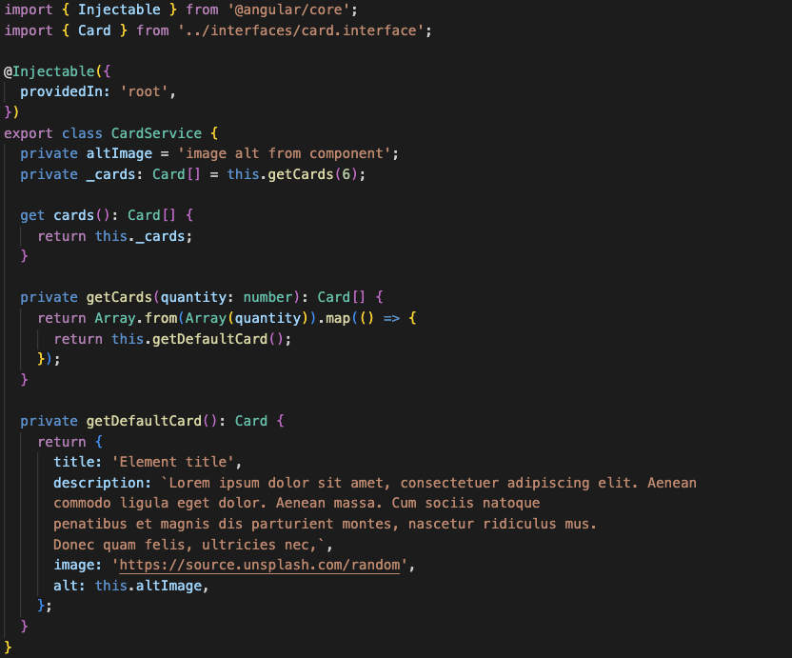
Services
Lo siguiente que vamos a hacer es llevarnos toda la parte de datos de las tarjetas al servicios para así tenerlo centralizado y disponible para toda nuestra aplicación.
Remarcamos la parte que realmente nos hemos traído y hemos añadido un par de funciones que ahora explicamos a continuación.

Slide 7
Services
Por partes, la primera puntualización que vamos a hacer es en la parte de la variable cards.
Se le ha añadido “_” delante del nombre, esto simplemente es para que conozcas que es una nomenclatura que se utiliza para variables privadas.
La otra es que para que esta variable no pueda ser alterada desde cualquier punto de la aplicación es mejor tratarla como privada y que sean los métodos los encargados de modificarla ya que va a ser información compartida para toda la aplicación.

Slide 8
Services
En este punto lo que estamos utilizando es el método get para recuperar simplemente el valor de la variable privada _cards, no tiene más misterio.
Hay un elemento nuevo que se ha incorporado y se trata del tipo Cards[]. Se trata de una interfaz que hemos creado para definir el tipo de dato de Card ya que vamos a utilizarlo en más sitios y estamos trabajando con tipos. Al final de este documento se explicará como podemos crear una nueva interfaz y así poder utilizarla.

Slide 9
Services
Aquí simplemente hemos realizado un pequeño refactor ya que ahora mismo estamos utilizando un generador de tarjetas por defecto.
Además que si aplicamos el principio de responsabilidad única y un poco mas adelante vamos a ver si beneficio.

Slide 10
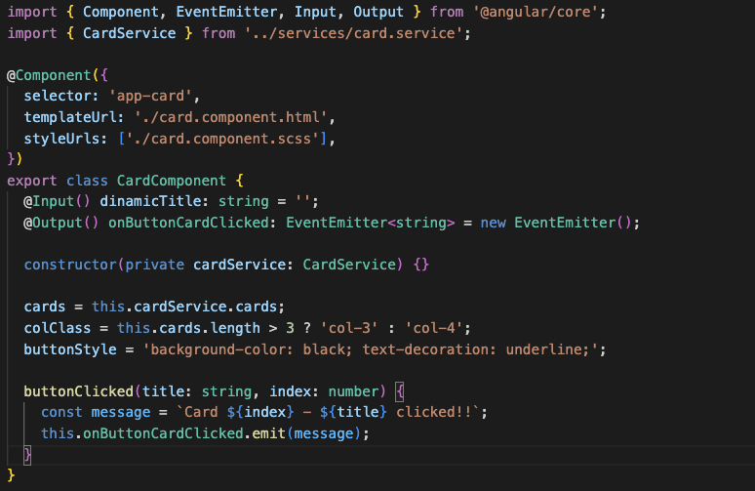
Services
Ahora lo que tenemos que hacer es actualizar nuestro componente para consumir este servicio y poder mostrar esas tarjetas.
En primer lugar necesitamos un constructor para poder inyectar nuestra dependencia, en este caso el servicio.
Primer paso importar el servicio
Después, inyectarlo en el constructor.
Una vez realizado los pasos anteriores, lo único que hemos hecho ha sido utilizar el método get para acceder al valor de las card que tiene el servicio.

Slide 11
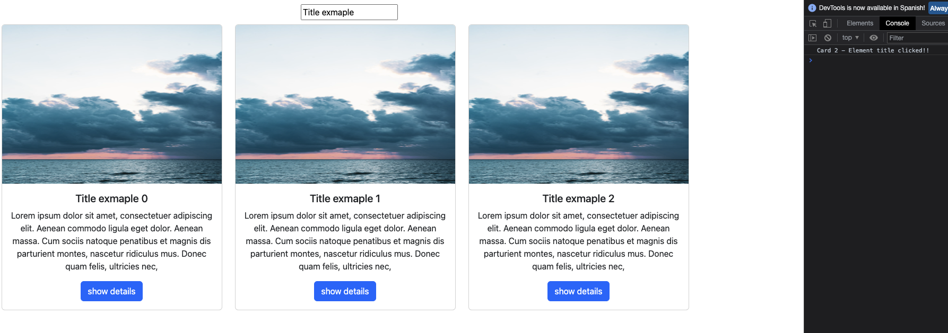
Services
Ahora tenemos el mismo resultado pero hemos separado la obtención de los datos a un servicio y por tanto ahora podemos acceder a estos datos de tarjetas desde este componente, o desde cualquier otro que creemos e inyectemos dicho servicio.

Slide 12
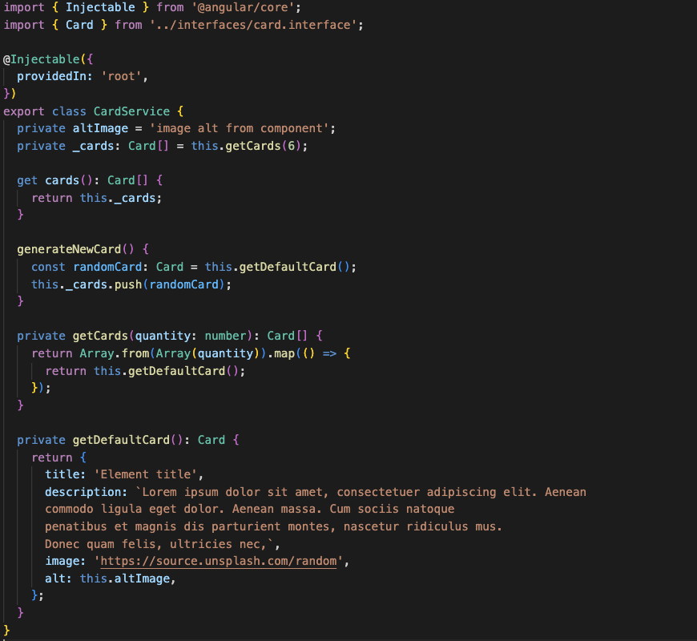
Services
Vamos ahora a ver la posibilidad de incorporar métodos para modificar los datos de nuestras tarjetas desde los componentes.
Para ello creamos un método con el que vamos a poder añadir elementos a nuestro listado inicial.
Aquí vemos que podemos reaprovechar el método que teníamos antes para generar tarjetas por defecto.
Importante, este método ha de ser público ya que esta funcionalidad la gastaremos desde los componentes y no desde el servicio como tal.

Slide 13
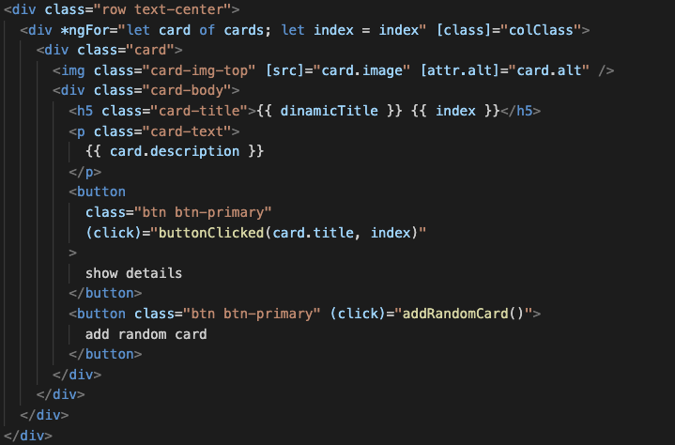
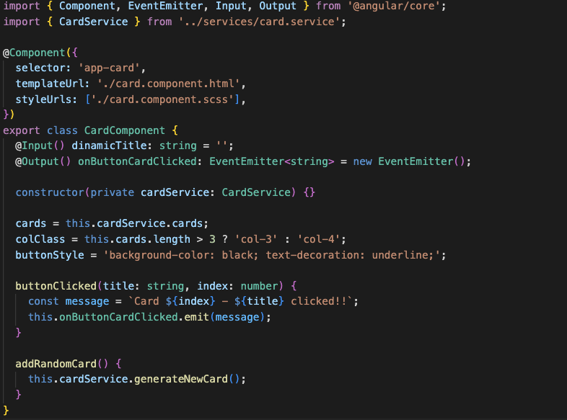
Services
Añadimos la funcionalidad pertinente y un botón en el template de nuestro componente para poder añadir nuevos elementos al listado de tarjetas.

Slide 14
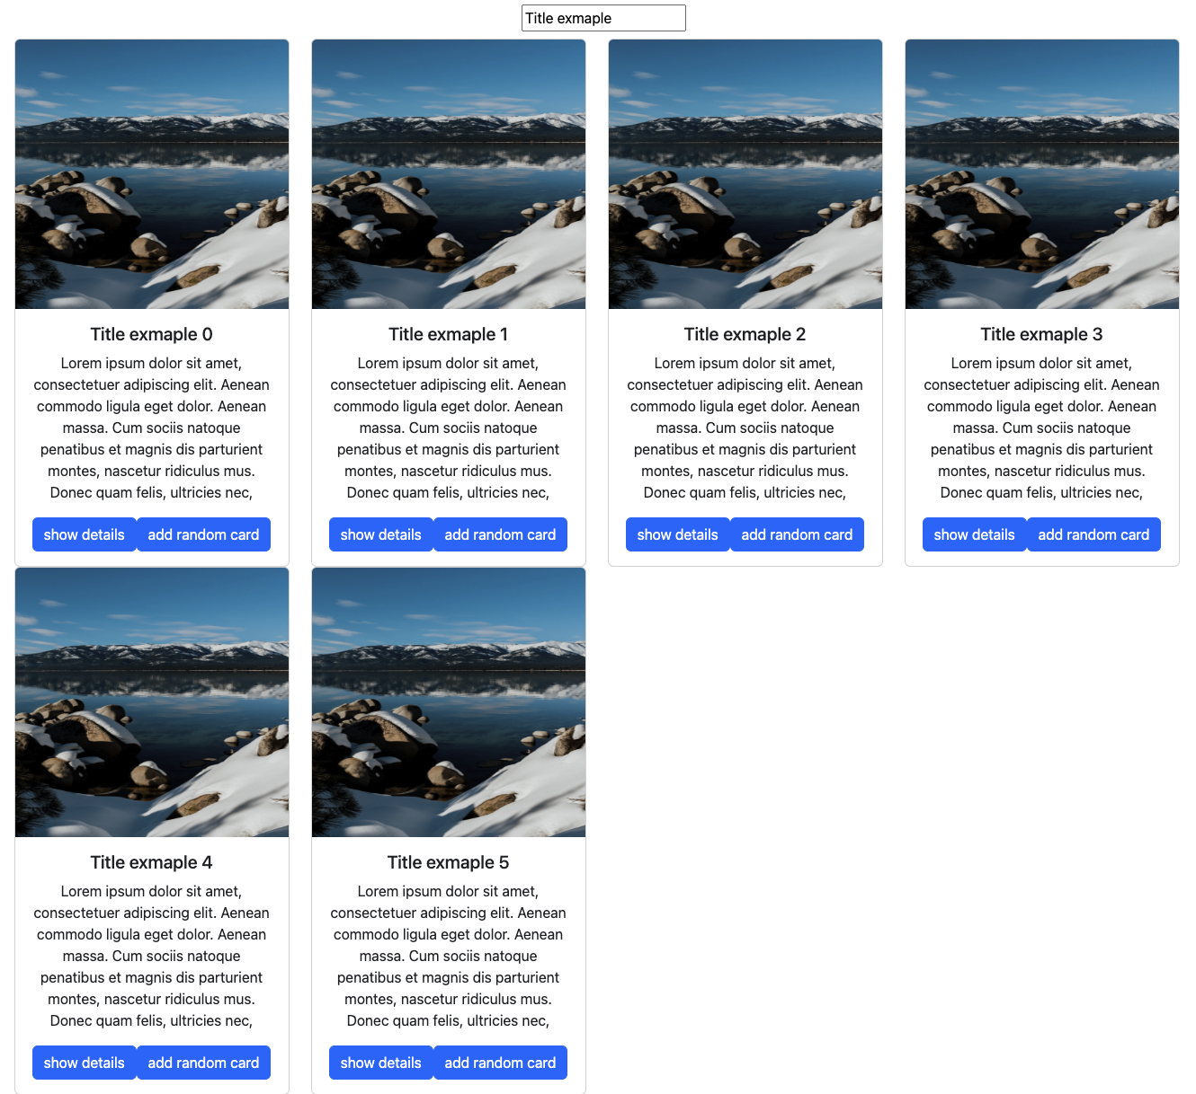
Services
Ahora el aspecto de nuestra aplicación es el siguiente:

Slide 15
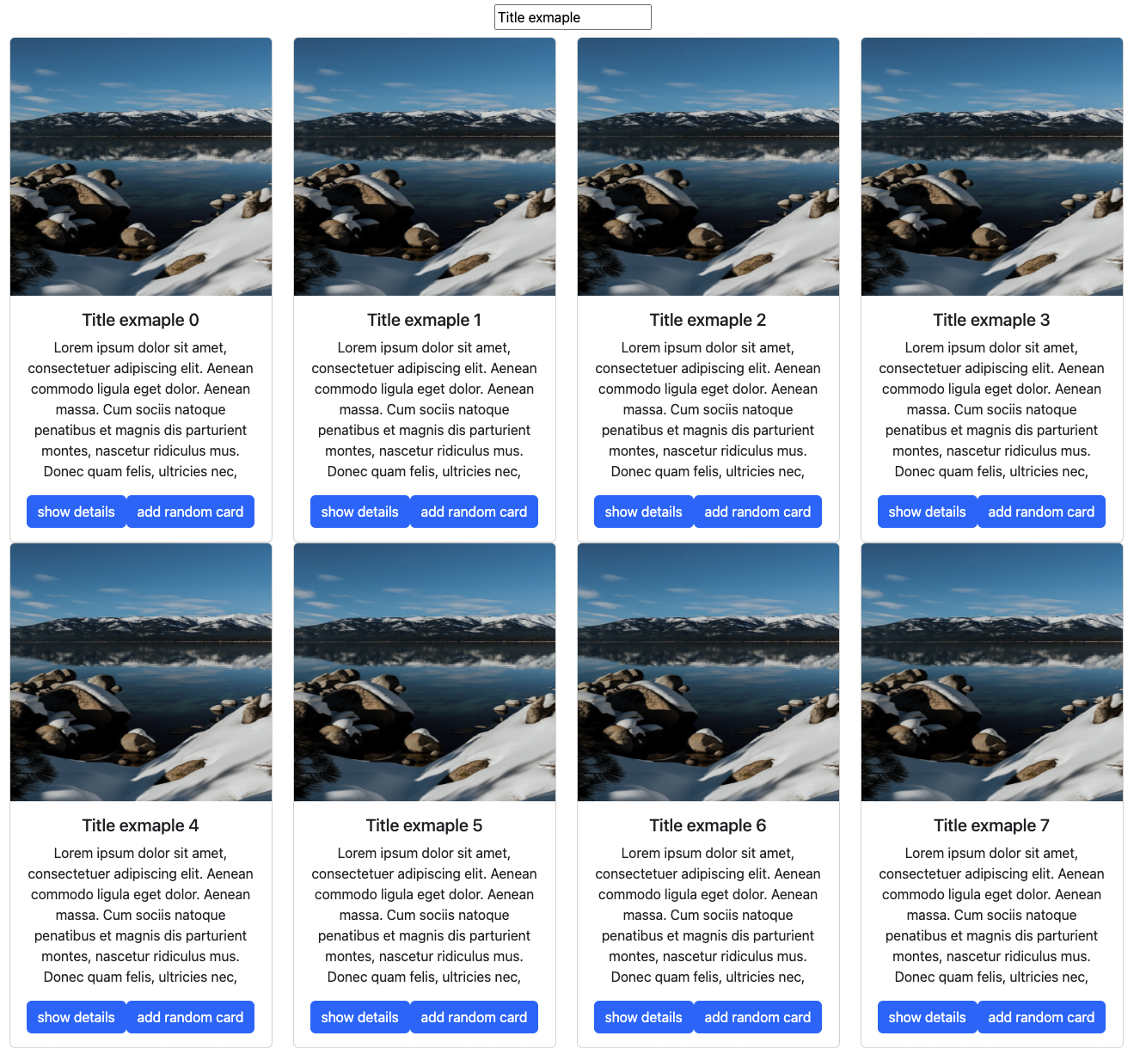
Services
Y tras pulsar en el botón de añadir de cualquier tarjeta vemos que se añaden nuevos elementos en el listado renderizado a tiempo real, en este caso hemos pulsado dos veces y por tanto se añaden dos elementos más:

Slide 16
Services
Ahora ya tenemos nuestro servicio disponible para toda la aplicación abstrayendo a los componentes de la lógica para tratar estos datos.
Podemos acceder a estos datos desde cualquier punto y tenerlos siempre actualizados sin necesidad de repetir código.
Como podemos ver el uso de estos servicios puede ser muy parecido a los estados utilizados por redux en frameworks como Vue o React.

Slide 17

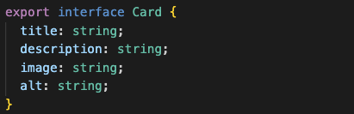
Interfaces
Para crear la interfaz de Card en el punto anterior ¿Qué hemos hecho?
En primer lugar crear nuestra carpeta interfaces para almacenar todas las que vayamos creando.
En segundo lugar crear un archivo nuevo con el nombre de la interfaz y la extensión correspondiente de interfaz.
En tercer lugar definir y exportar nuestra nueva interfaz.

Slide 18
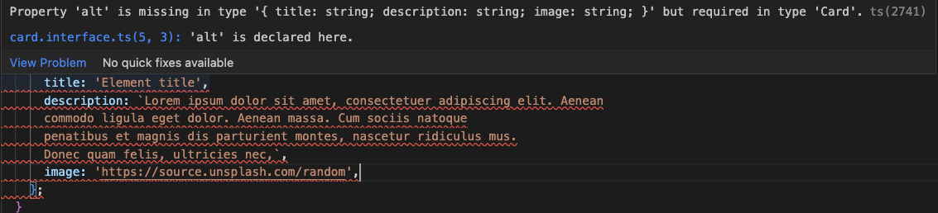
Interfaces
Esto va a hacer que nuestro código sea mas consistente y que cumpla con los requisitos que nosotros mismos definimos.
Ahora si por ejemplo modificamos algo de código y quitamos ciertos elementos de uno de los métodos que generan tarjetas nos aparece el siguiente aviso de error al quitar por ejemplo el atributo alt.

Slide 19
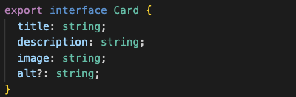
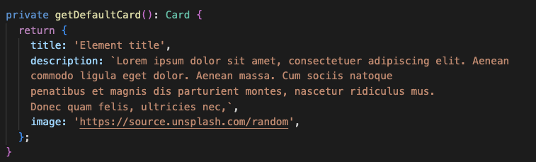
Interfaces
Es muy importante evitar utilizar any en la medida de lo posible y utilizar tipos e interfaces para que nuestro código sea lo mas consistente posible.
Las interfaces permiten poner también un atributo como opcional si es el caso y de una manera muy sencilla. Para seguir con el ejemplo de “alt”, si lo convertimos en opcional el mensaje de error que hemos visto en la diapositiva anterior desaparecerá ya que no va a ser obligatorio asignarle un valor.
Simplemente añadiendo un “?” en la propiedad de nuestra interfaz, la convierte en opcional. Con esto ya vemos que no se muestra ningún mensaje de error al haber quitado la propiedad alt en el método que devuelte una Card, ya que es opcional y ya no es obligatorio que le asignemos un valor.

